Slide 1
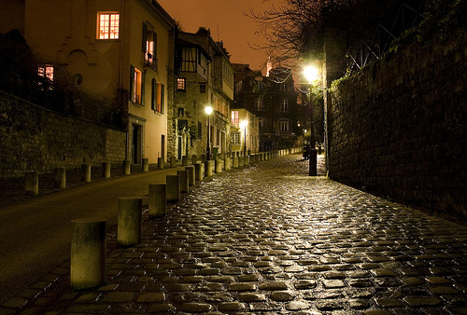
MONTMARTRE
O BAIRRO BOÊMIO DE
PARIS
Montmartre pode chocar, com seus variados néons de todos os tamanhos e cores piscando sem parar, repleto de vendedores ambulantes de souvenirs. Mas depois de alguns minutos já estará se encantando com o ambiente.
Caminhando pelas ruazinhas vai se sentir dentro de uma outra Paris.
O bairro é sinônimo de poetas ou pintores com um estilo de vida boêmio.
O verdadeiro charme está no seu romantismo, onde em cada detalhe vai lhe encantar.
Sequência
automática

Slide 2
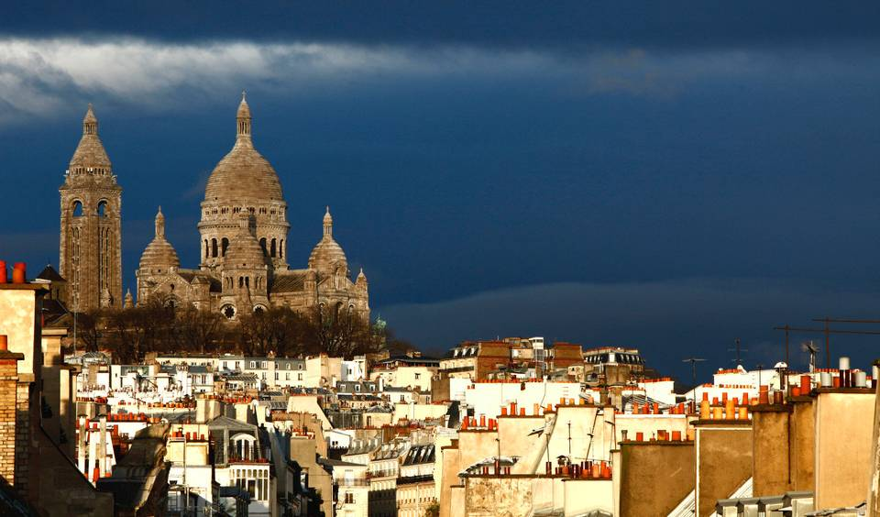
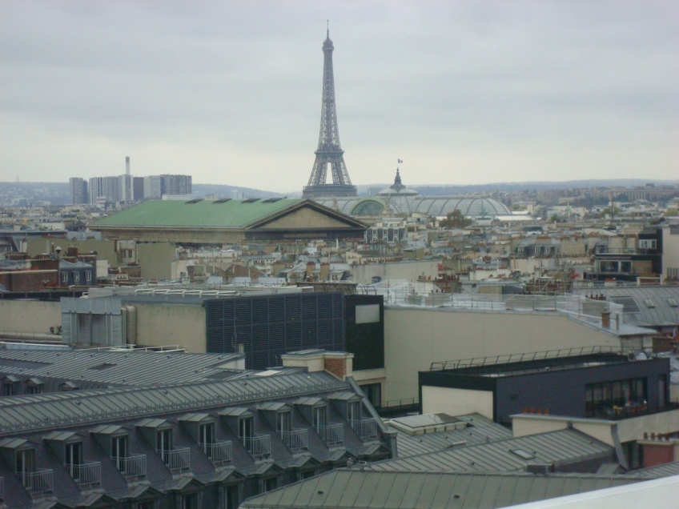
Também é conhecido principalmente pela Basílica do Sagrado Coração em seu cume (e sua incrível vista panorâmica de Paris); é um bairro cheio de história.
Muitos pintores e outros artistas, tinham estúdios ou trabalharam em torno do local, como Salvador Dalí, Amedeo Modigliani, Claude Monet, Pablo Picasso e Vincent van Gogh.

Slide 3
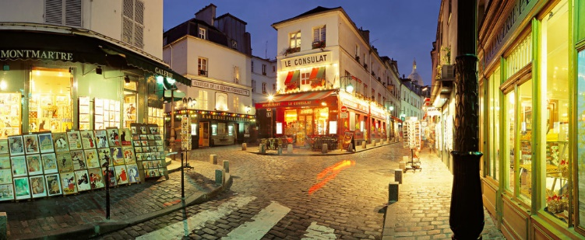
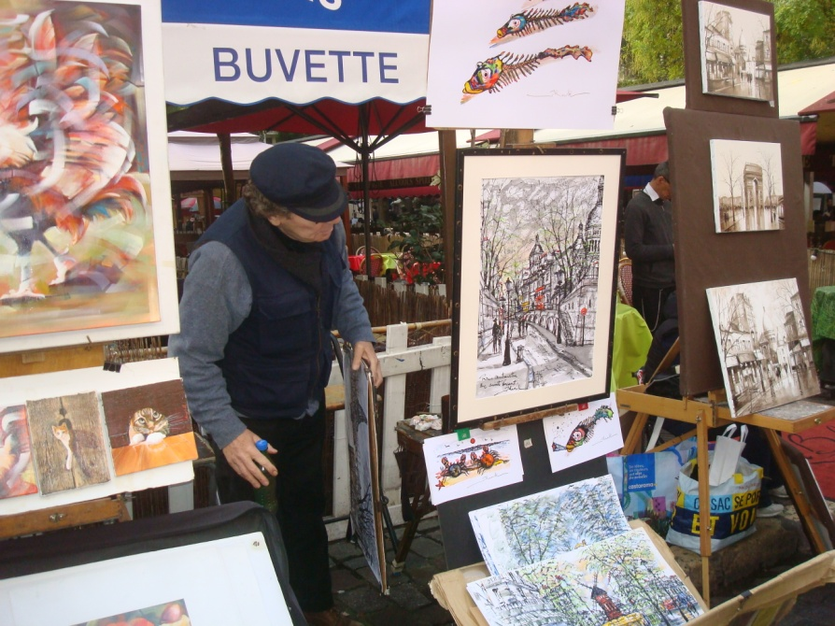
Tudo muito natural e artística.
Caso você tenha ido a museus em Paris e ter visto as belas pinturas desses mestres, é importante saber que muitas delas, nasceram nesse gracioso bairro.

Slide 4
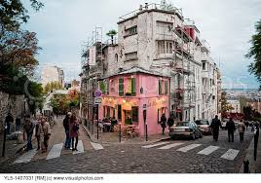
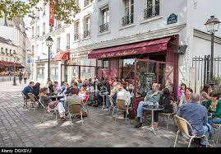
É um lugar perfeito para passar algumas horas relaxantes, e desfrutar de grande variedade de objetos de arte interessantes, incluindo convívio com a população local

Slide 5
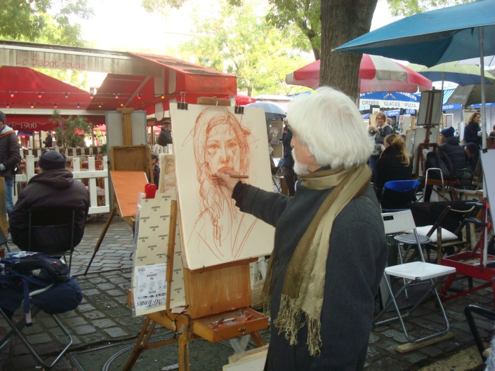
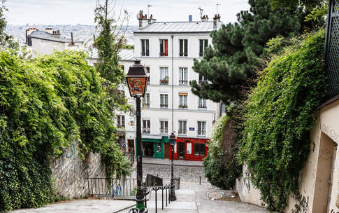
Apesar de estar situado fora da cidade de Paris, este local pode ser facilmente alcançado por uma variedade de transportes públicos

Slide 6
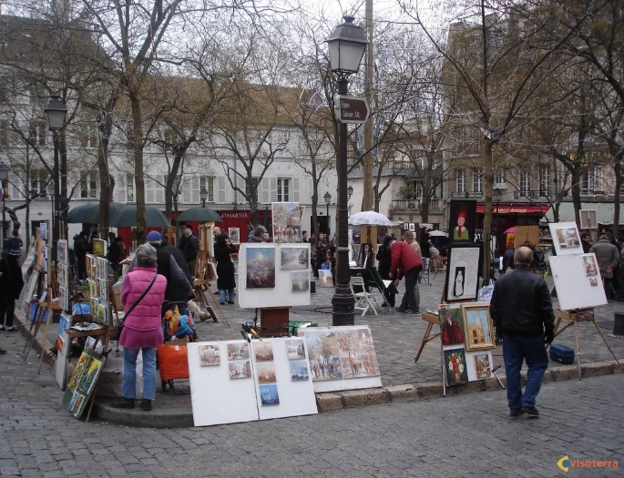
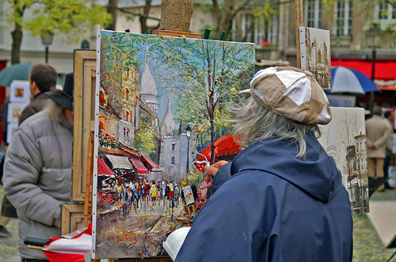
Seus pintores de rua, sob a proteção das árvores, os cafés e restaurantes, compõem uma atmosfera poética e exuberante

Slide 7
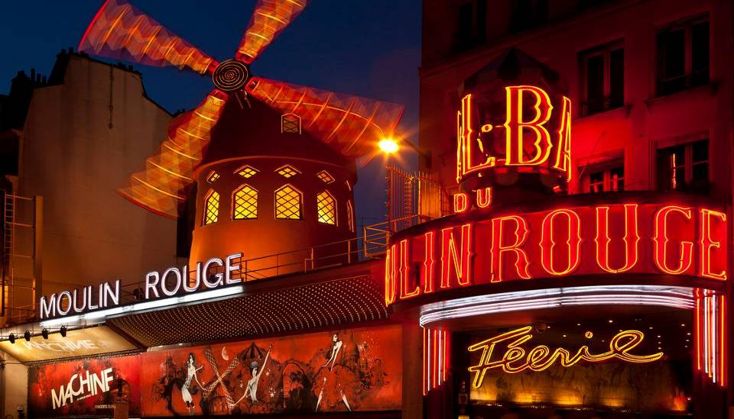
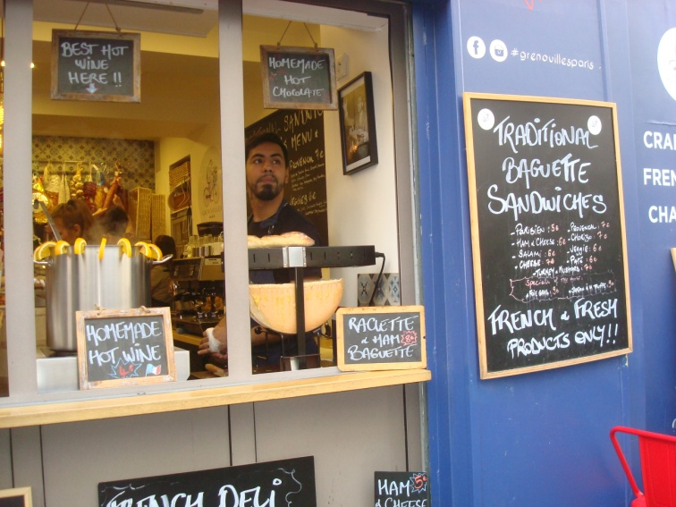
A área se transformou em um centro de entretenimento, mas ficou decadente no final do século 19 e início do 20. No cabaré Moulin Rouge, e em Le Chat Noir, artistas e cantores eram presença constante. No final do século 19 o distrito se torna, por fim, o principal centro artístico de Paris

Slide 8
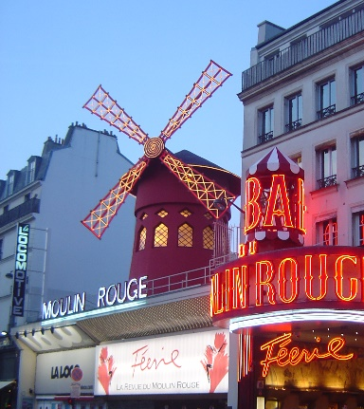
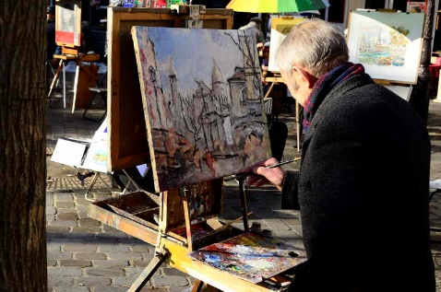
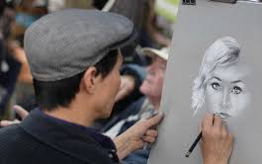
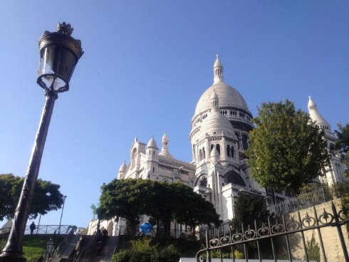
Montmartre não é apenas o bairro da Sacré-Coeur e do Moulin Rouge; é, na verdade, um dos bairros mais interessantes de Paris, é surpreendente a cada passo. Tem ainda o Museu, que conta sua história desde o começo, com seus cabarés, poetas, escritores e os mestres da pintura.
Para destacar, mostro a seguir, um deles.

Slide 9
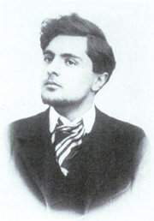
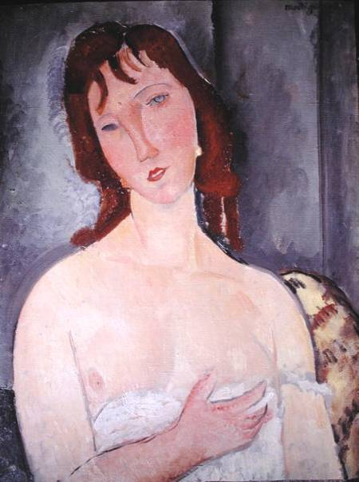
Modigliani foi um pintor e escultor italiano que viveu em Paris.
Nascido na região da Toscana, numa família judaica, era o quarto e último filho de Flaminio Modigliani.
Ainda menino demonstrava interesse pela pintura, no que foi incentivado por sua mãe, Eugenia Garsin, com quem visitava museus de arte e que o matriculou, como aluno, no estúdio de Guglielmo Micheli.
Complicações na saúde fazem o pintor viajar para o sul da França com a esposa e a filha, a fim de recuperar-se.
Retorna a Paris no final de 1918.
Na noite de 24 de janeiro de 1920, aos 36 anos, morre de tuberculose, agravada pelo consumo excessivo de álcool e drogas (haxixe).
Foi sepultado no célebre Cemitério do Père-Lachaise em Paris.
Modigliani
Uma de suas obras

Slide 10

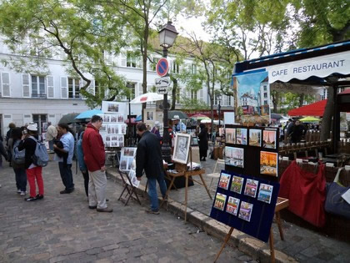
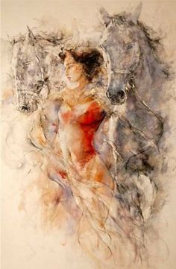
Vou falar-vos de um tempo
Que os menores de vinte anos
Não podem conhecer
Montmartre, naquele tempo
E a tão humilde decoração
Que nos servia de ninho
Foi lá que nos conhecemos
Eu, que gritava de fome
E tu, que posavas nua
Nos cafés vizinhos
Nós éramos uns quaisquer
Que esperávamos a glória
E, apesar de miseráveis
Não deixávamos de acreditar
Em troca de uma boa refeição quente
Levávamos uma tela
Recitávamos versos
Diante do cavalete
Passar noites em branco
Retocando o desenho
Da linha de um seio
Da curva de uma anca
Que, enfim, nos sentávamos
Diante de um café cremoso
Exaustos, mas satisfeitos
Tínhamos de nos amar
E que amar a vida
Quando pelo acaso dos dias
Pela minha antiga morada
Já não a reconheço mais
Nem as paredes, nem as ruas
Que viram a minha juventude
CRIAÇÃO / ROTEIRO / APRESENTAÇÃO
TONINHO VENDRAMINI
Arte Final & Músicas
Arquivo Pessoal
Encerramento
La Boheme
Charles Aznavour
Ao lado esquerdo Alguns dos versos retratando a vida cotidiana do Bairro
ACESSE MEUS ESPAÇOS CULTURAIS E TORNE-SE MEU SEGUIDOR
http://sergrasan.com/toninhovendraminislides/
http://vendraminiletras.blogspot.com
PARTICIPAÇÕES
ASSOCIAÇÃO DOS POETAS E ESCRITORES DE JUNDIAÍ E REGIÃO.
. ACADEMIA NACIONAL DE LETRAS DO PORTAL DO POETA BRASILEIRO ACADÊMICO 28.

